Slide 1

Introducción a GNU/Linux
Docente: Francis De la Cruz

Slide 2

AGENDA
Gestión de
Tareas programadas
Administración de Paquetes
Variables de entorno
Bash scripting
Networking
Demos: conda + jupyterlab + systemd

Slide 3

Administración de Paquetes
Catalogo: # apt update
Búsqueda e información: # apt search htop
Información antes de instalar: # apt show htop
Instalar: # apt install htop
Eliminar: # apt remove htop

Slide 4
Administración de Paquetes
Listado de instalado: # apt list --installed | grep htop
Disponibles para actualizar: # apt list --upgradeable
Actualizar todos los paquetes: # apt upgrade
Editar las fuentes: # apt edit-sources
Reconfigurar: # dpkg-reconfigure nginx

Slide 5
Descarga e instalación de Paquetes
Buscar paquete htop en https://pkgs.org/ en el resultado buscar link para Ubuntu 20.04 y amd64.
En la web https://ubuntu.pkgs.org/20.04/ubuntu-main-amd64/htop_2.2.0-2build1_amd64.deb.html buscar la sección “Download” y copiar la URL.
Descargar: $ wget http://archive.ubuntu.com/ubuntu/pool/main/h/htop/htop_2.2.0-2build1_amd64.deb
Instalar: # dpkg -i htop_2.2.0-2build1_amd64.deb
Notes:
sudo apt-get --purge remove htop

Slide 6

Tareas Programadas
Cron es el demonio que se ejecuta
Crontab es la forma de programar las tareas.
Listado: $ crontab -l
Editar: $ crontab -e

Slide 7
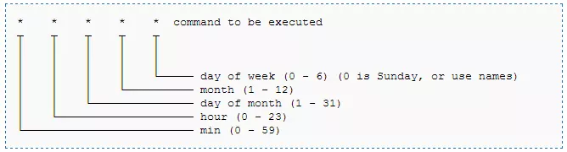
Tareas Programadas: Formato
# ejecutar hoy miércoles 28 de junio a las 19:10 10 19 28 6 3 date >> /tmp/fecha.txt

Slide 8
Tareas Programadas: demo cada 1 min
Script /home/ubuntu/crontab.sh #!/bin/bash date >> /tmp/crontab.txt
Agregar y listar: $ crontab -e */1 * * * * /home/ubuntu/crontab.sh $ crontab -l
Revisar: $ tail -f /tmp/crontab.txt
Notes:
https://crontab.cronhub.io/
ERROR HANDLER */1 * * * * /home/ubuntu/scripts2/crontab.sh 2> /tmp/error.log
*/1 * * * * /home/ubuntu/scripts2/crontab.sh 2>> /tmp/error.log

Slide 9
Tareas Programadas: root
Script /root/crontab.sh #!/bin/bash id >> /tmp/crontabRoot.txt
Agregar como root: $ sudo crontab -e */1 * * * * /root/crontab.sh */1 * * * * date >> /tmp/fechaRoot.txt $ sudo crontab -l
Verificar: $ ls -la /tmp/*Root.txt

Slide 10

Variables de Entorno
Imprimir todas de la sesión actual: $ env
Los mas importantes: $USER -> usuario actual $SHELL -> el shell actual $PWD -> ruta actual $HOME -> el directorio home del usuario $PATH -> dirs para buscar binarios $LD_LIBRARY_PATH -> dirs para buscar libraries.
Crear: $ export MIVAR="myvalue”
$ unset $MIVAR $ echo $MIVAR

Slide 11
Shell Scripting
Nos permite automatizar diferentes tareas escribiendo los comandos en un archivo y aplicando las reglas del interprete(bash, sh, ksh, csh, etc)
Normalmente tiene extensión .sh
Requiere permisos de ejecución: $ chmod +x demo.sh

Slide 12
Shell scripting: Shebang
Linea inicial donde se declara la ubicación del interprete: #!/bin/sh #!/bin/csh #!/bin/ksh #!/bin/bash #!/usr/bin/python3 #!/bin/env python
Notes:
nano scriptpy
#!/usr/bin/python3 print(“hola mundo”)
./scriptpy
sh scriptpy

Slide 13
Bash Scripting: Variables
Son mutables y se declaran sin $, pero se asignan valores usando $ $ nano script1.sh
#!/bin/bash
mivar="oldValue“
echo $mivar
mivar="newValue“
echo $mivar $ ./script1.sh

Slide 14
Bash Scripting: Operaciones aritmeticas
$ nano script2.sh #!/bin/bash suma=$((6+2)) echo "suma: "$sumar resta=$((6-2)) echo "resta: "$resta multi=$((6*2)) echo "multiplicacion: "$multi div=$((6/2)) echo "division: "$div exp=$((6**2)) echo "exp: "$exp

Slide 15
Bash Scripting: User inputs
Son los parametros pasados a un script:
$ nano script3.sh
#!/bin/bash
echo $1
echo $2
echo "numero de params: "$#
echo "params: "$@
$ ./script3.sh valor1 valor2 valor3 xD
Notes:
$@ : valor1 valor2 valor3 xD
$# : cantidad de parámetros 3

Slide 16
Bash Scripting: Condicionales
$ nano script4.sh
#!/bin/bash
if [ "$1" == "hola" ]; then
echo "Bienvenido "$USER
elif [ "$1" == "adios" ]; then
echo "Hasta pronto"$USER
else
echo "Option not found"
fi
$ ./script4.sh hola
$ ./script4.sh adios
$ ./script4.sh
Notes:
Una ventaja de [[ es que no divide palabras (caso especial) por lo que [[ $unquoted_var = string ]] es seguro

Slide 17
Bash Scripting: Comparación numérica
$ nano script5.sh #!/bin/bash
if [ $1 -gt $2 ]; then
echo X is greater than Y
elif [ $1 -lt $2 ]; then
echo X is less than Y
elif [ $1 -eq $2 ]; then
echo X is equal to Y
fi
$ ./script5.sh 5 6 $ ./script5.sh 8 2 $ ./script5.sh 4 4
Notes:
: --z: unary operator expected
Tener cuidado al usar un guion o doble guion
Una ventaja de [[ es que no divide palabras (caso especial) por lo que [[ $unquoted_var = string ]] es seguro
^[0-9]+$
^-?[0-9]+$
^ para buscar las cadenas que inicien con números
+ similar a * busca lo precedente
$ termina la lógica
-? Optional símbolo negativo
^inicio $ fin
https://tecadmin.net/resolved-unary-operator-expected-error-in-
bash/#:~:text=The%20%E2%80%9Cunary%20operator%20expected%E2%80%9D%20error%20in%20Bash%20indicates%20that%20a,operators%20for%20testing%20string%20lengths.

Slide 18
DEMO
Calcular el mayor de 3 numeros ingresados desde la el script .sh
Adicional a ello validar que solo se ingresen numeros positivos. regex (=~)
Asegurar con un código exitoso el script.
validar si el proceso sigue activo en caso contrario generar un código de error.
Notes:
https://www.regextester.com/
if [[ "$string" =~ regex_pattern ]]; then
if ! [[ "$string" =~ [0-9] ]]; then
^[0-9]+$
^-?[0-9]+$
^ para buscar las cadenas que inicien con números
+ similar a * busca lo precedente
$ termina la lógica
-? Optional símbolo negativo
^inicio $ fin

Slide 19
Bash Scripting: Case
$ nano script6.sh
#!/bin/bash
case $1 in
"hola")
echo "Bienvenido "$USER
;;
"adios" | "bye")
echo "Hasta pronto "$USER
;;
*)
echo "Option not found"
;;
esac
$ ./script6.sh bye

Slide 20
Bash Scripting: Bucles For
$ nano script7.sh
#!/bin/bash
for i in {1..5}; do
echo $i
done
for c in cyan magenta yellow; do
echo $c
done
numbers=( one two three )
for n in ${numbers[@]}; do
echo $n
done
$ ./script7.sh

Slide 21
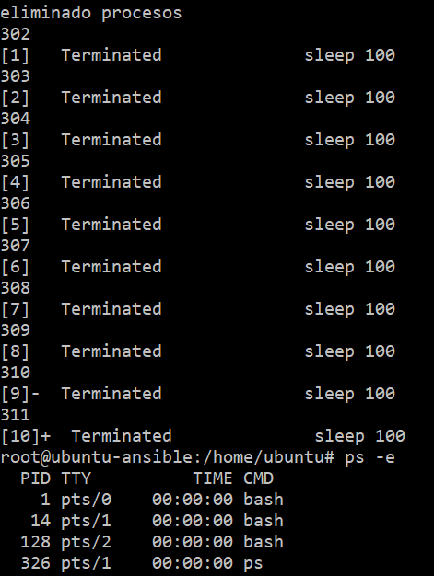
DEMO
Simular 10 procesos en backgound (simil app realtime y batch)
Se debe ingresar el nombre de la aplicación a eliminar.
El script debe eliminar de forma recursiva
Generar un código de error en caso falle el script.(ejm code 10)
Asegurar con un código exitoso el script. (ejm: code 0)
Notes:
https://www.regextester.com/
if [[ "$string" =~ regex_pattern ]]; then
if ! [[ "$string" =~ [0-9] ]]; then
awk '{print $1}'

Slide 22
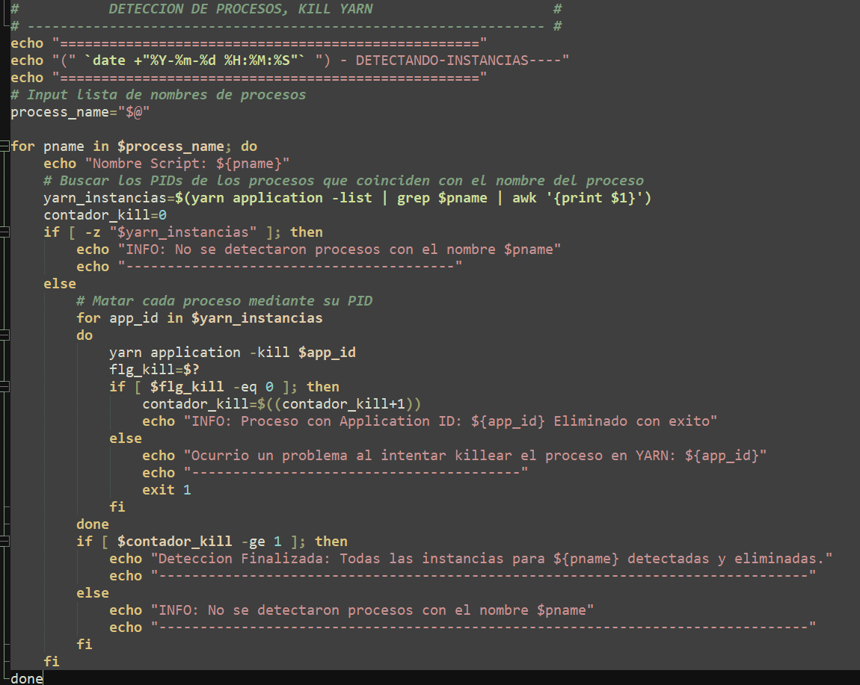

Slide 23
Bash Scripting: Bucles While
$ nano script8.sh
#!/bin/bash
i=1
while [[ $i -le 10 ]] ; do
echo "$i"
(( i += 1 ))
done
$ ./script8.sh

Slide 24
Bash Scripting: flags
Permite cambiar el comportamiento de ejecución del script.
Detener script al primer error (errexit): set -e
Modo verbose (xtrace) debugging: set -x
Imprimir todos los flags: set -o
Notes:
COMO VEO EL CODIGO DE ERROR DE UN SCRIPT ?
jeje
Echo $?
Ls –l
Echo $?

Slide 25
Bash Scripting: sourcing
Permite cargar ejecutar otros scripts en el mismo shell o uno nuevo.
$ nano script9.sh
#!/bin/bash
set -e
export var1="value1"
echo $var1
source script10.sh
./script10.sh

Slide 26
Bash Scripting: sourcing
$ nano script10.sh
#!/bin/bash
echo "script10"
set -o
echo $var1
echo $1
$ ./script9.sh
Buscar el valor errexit

Slide 27

Gestión de Recursos
CPU: # top # htop # htop -p <proccess-id>
Memory # free -m # vmstat # cat /proc/meminfo
Notes:
Which htop
File /usr/bin/htop
Arch
Htop -p

Slide 28

Gestión de Recursos
Disk # lsblk # df -h # fdisk -l
Interfaces de Red: # ip addr # ifconfig -a

Slide 29

Networking
Ip address: # apt install net-tools -y # ifconfig -a
Routing: # route
Dns servers # cat /etc/resolv.conf
Usando Netplan: # netplan get # netplan apply

Slide 30
Networking: Ports
Reservado solo para root hasta el port 1024. $ netcat -lnvp 1024
Listado: # netstat -lntp
Filtrado por puerto: # lsof -i :53
Escaneo: # localhost
Conexión: $ telnet localhost 80

Slide 31

Preguntas?

Slide 32
Bibliografía
Apt https://www.solvetic.com/tutoriales/article/4364-como-usar-comando-apt-linux/ https://www.softzone.es/linux/programas/comando-apt/
Memoria ram https://geekland.eu/consumo-de-memoria-ram-en-linux/
Montado de discos https://juncotic.com/mount-montando-sistemas-de-archivos/
Monitoreo https://geekflare.com/es/process-cpu-memory-monitoring/ https://www.federico-toledo.com/tutorial-de-nmon-para-monitorizar-linux-y-aix/
Tareas programadas https://www.redeszone.net/tutoriales/servidores/cron-crontab-linux-programar-tareas/
Shell scripting https://www.freecodecamp.org/news/shell-scripting-crash-course-how-to-write-bash-scripts-in-linux/

Slide 33
Networking: netplan config dhcp
# vim /etc/netplan/50-cloud-init.yaml network:
ethernets:
eth0:
dhcp4: true
dhcp6: false
match:
macaddress: 0a:cb:33:47:02:8c
set-name: eth0
version: 2

Slide 34
Networking: netplan config static
# vim /etc/netplan/50-cloud-init.yaml network:
ethernets:
eth0:
optional: false
dhcp4: false
addresses: [192.168.1.10/24] routes:
- to: default
via: 192.168.1.1
nameservers:
addresses: [8.8.8.8,8.8.4.4]
version: 2

Slide 35

Demo: Instalación de Conda
Copiar link de descarga desde https://docs.conda.io/en/latest/miniconda.html
$ wget https://repo.anaconda.com/miniconda/Miniconda3-latest-Linux-x86_64.sh
sh Miniconda3-latest-Linux-x86_64.sh Enter q yes Enter yes
$ source $HOME/.bashrc
$ conda env list

Slide 36
Demo: Instalación de Jupyterlab
Crear conda env: $ conda create -n demo1 python=3.8 -y
Activar: $ conda activate demo1
Instalar: $ conda install -c conda-forge -c defaults jupyterlab
Ejecutar: $ jupyter-lab --ip=0.0.0.0 --port=8080 --no-browser --NotebookApp.token=""
Probar en el browser http://<ip-publica-server>:8080

Slide 37
Demo: Jupyterlab + Bash Scripting
Crear script /home/ubuntu/jupyterlab.sh
#!/bin/bash
eval "$(/home/ubuntu/miniconda3/bin/conda shell.bash hook)"
conda activate demo1
cd /home/ubuntu && \
jupyter-lab --ip=0.0.0.0 --port=8080 --no-browser --NotebookApp.token=''
Desactivar todo conda y probar: $ conda deactivate $ conda deactivate $ ./jupyterlab.sh

Slide 38
Demo: Jupyterlab + Bash script +Systemd
Crear archivo /etc/systemd/system/jupyterlab.service
[Unit]
Description=Jupyter Notebook
[Service]
Type=simple
ExecStart=/home/ubuntu/jupyterlab.sh
User=ubuntu
Group=ubuntu
Restart=always
RestartSec=10
[Install]
WantedBy=multi-user.target

Slide 39
Demo: Jupyterlab + Bash script +Systemd
Recargar systemctl y probar: # systemctl daemon-reload # systemctl status jupyterlab # systemctl start jupyterlab # journalctl -fu jupyterlab # sudo systemctl stop jupyterlab

Slide 40
Montar Discos:
Manualmente: # dd if=/dev/zero of=/tmpFS bs=1024 count=100000 # mkfs.ext4 /tmpFS # mount -t ext4 /tmpFS /mnt/tmp/ # umount /mnt/tmp
Persistiendo en /etc/fstab $ echo "proc /proc proc defaults,nosuid,nodev,noexec,relatime,hidepid=2 0 0" | sudo tee -a /etc/fstab $ sudo mount -a

Slide 41
Networking: Copiar entre servers
Desde local hacia el server: $ scp -i miarchivo.pem -P 22 ./image.png ubuntu@52.15.139.218:/tmp
Desde el server hacia local: $ scp -i miarchivo.pem -P 22 ubuntu@52.15.139.218:/tmp/image.png nuevo.png
Recursivo: $ scp -i miarchivo.pem -r ubuntu@52.15.139.218:/home/ubuntu/carpeta2 ./

Slide 42


